Slide 1

Olhe! O coração está ficando verde: relato de uma autópsia.
Seminário de lâminas – Congresso Brasileiro de Patologia
Residente: Drª Rúbia Tabata Rigatti
Programa de Residência Médica em Patologia HU/EBSERH/UFSC
Serviço de verificação de óbito do estado de Santa Catarina
Florianópolis – SC

Slide 2
Descrição do caso
Encaminhado ao SVO cadáver masculino, 46 anos, branco, obeso, com histórico de hipertensão, diabetes, etilismo.
Relato do encaminhamento: corpo cadavérico atendido no PA por choque hipovolêmico com parada cardiorrespiratória.

Slide 3
Autópsia
Achados macroscópicos
  Hemorragia digestiva alta;
  Cirrose hepática;
  Hipertrofia ventricular esquerda e espessa gordura pericárdica.
Achados microscópicos:
  Fibrose hepática extensa com substituição parenquimatosa por tecido fibrótico;
  Necrose hepatocelular;
  Proliferação dos ductos biliares;
  Esteatose hepática;
  Coração com sinais discretos de autólise sem depósitos pigmentares.

Slide 4
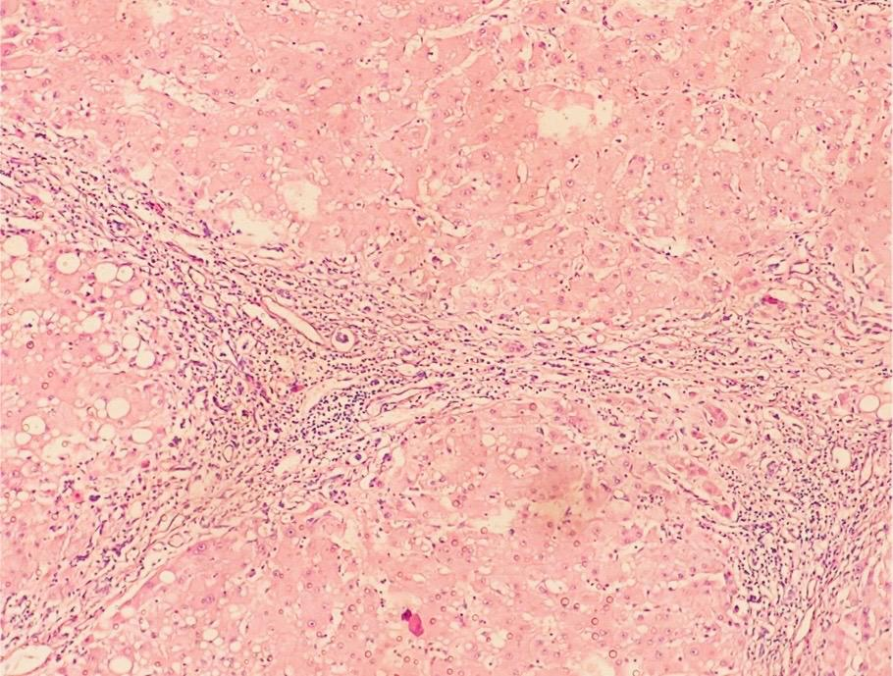
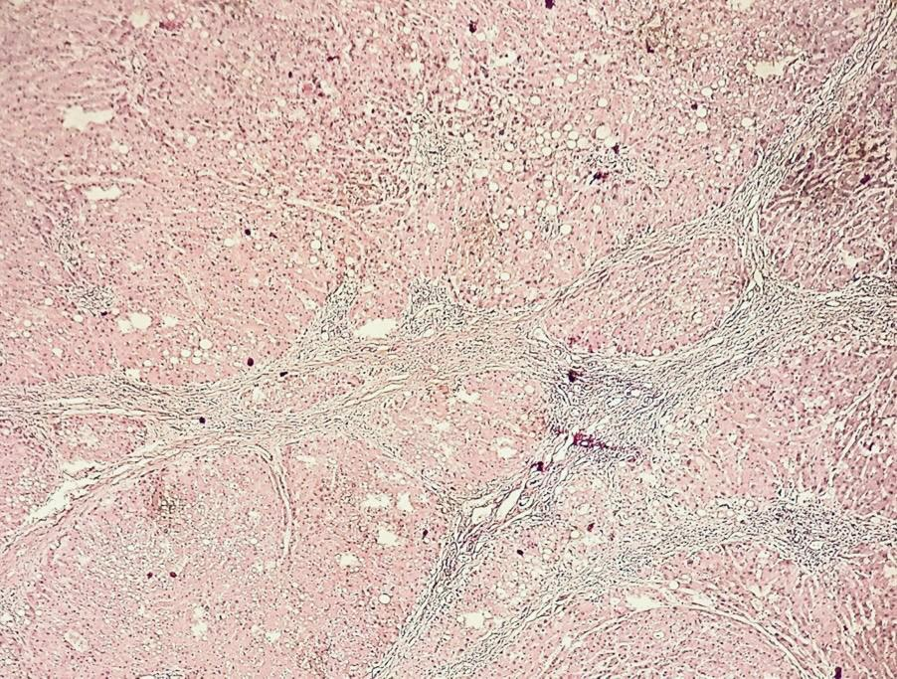
Autópsia
Foto: fígado, HE, 400 x.
Foto: fígado, Tricrômico de Masson, 100 x.
Fonte: Arquivo SVO.

Slide 5
Autópsia - Atestado de óbito:
Choque hemorrágico
Hemorragia digestiva alta
Cirrose hepática
Histórico de etilismo crônico
CAUSAS DA MORTE:
Outras condições significativas que contribuíram:
  Cardiopatia hipertensiva crônica;
  Histórico de diabetes mellitus.

Slide 6

Durante a finalização da autópsia foi observado algo inusitado...

Slide 7
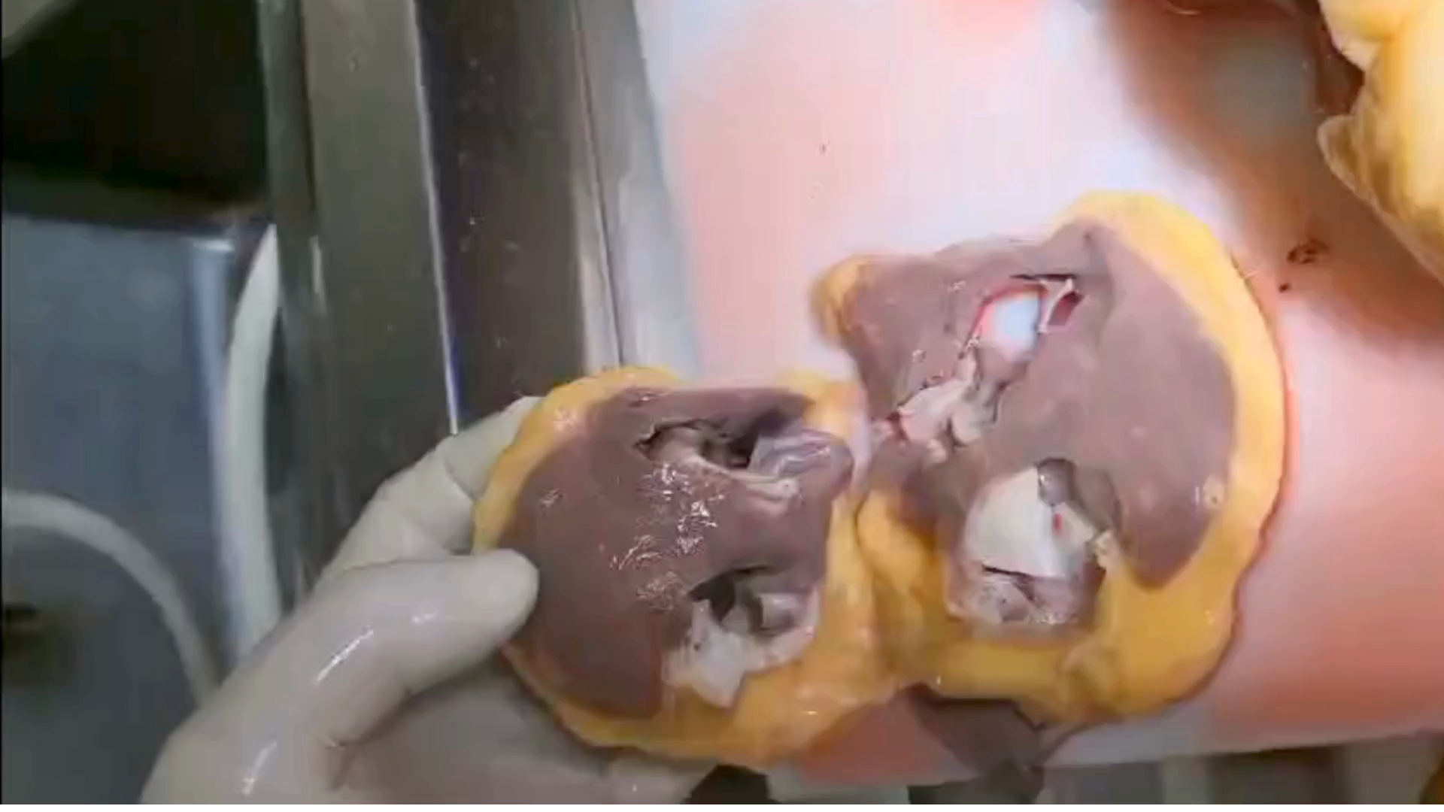
https://youtube.com/shorts/dn4a1UNiFpU
Fonte: Arquivo SVO

Slide 8
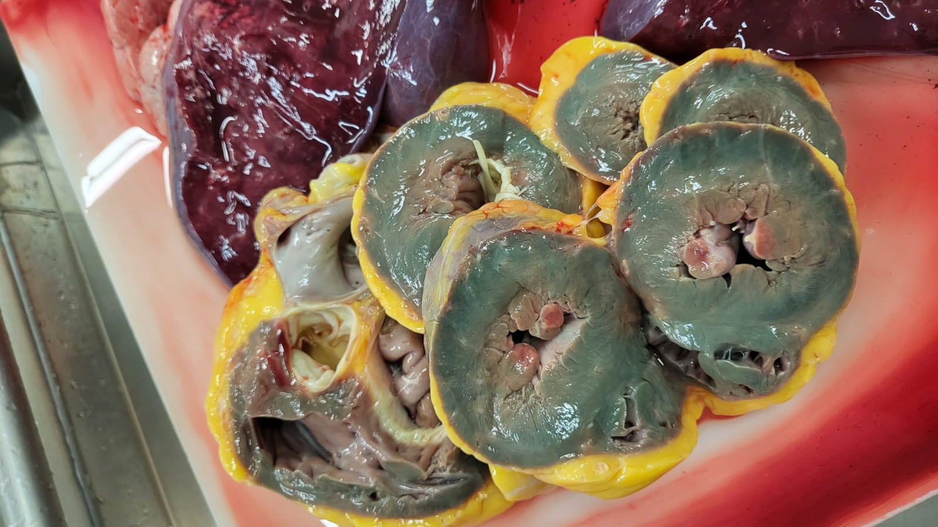
Fonte: Arquivo SVO

Slide 9
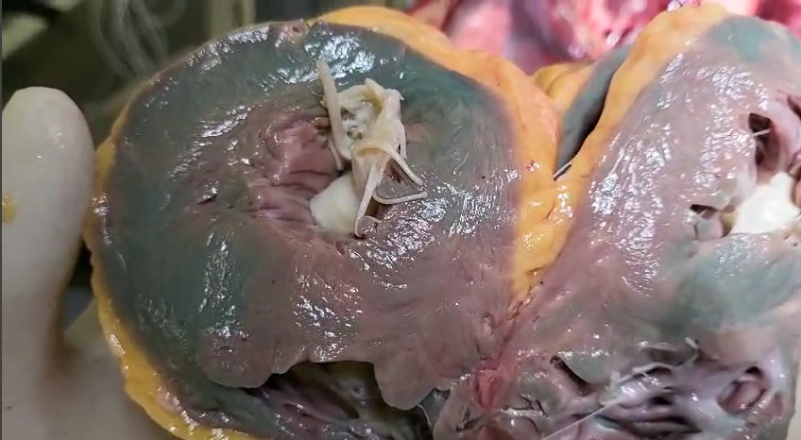
Afinal, porque nosso coração ficou verde?
Fonte: Arquivo SVO

Slide 10
Diagnósticos diferenciais:
Causas de pigmentação esverdeada em órgãos
Pigmentos
Endógenos
Infecção
Necrose
Putrefação
Pigmentos exógenos
Outros
Cromohidrose écrina
Pseudomonas aeruginosa
Corantes
Medicações
Contrastes

Slide 11
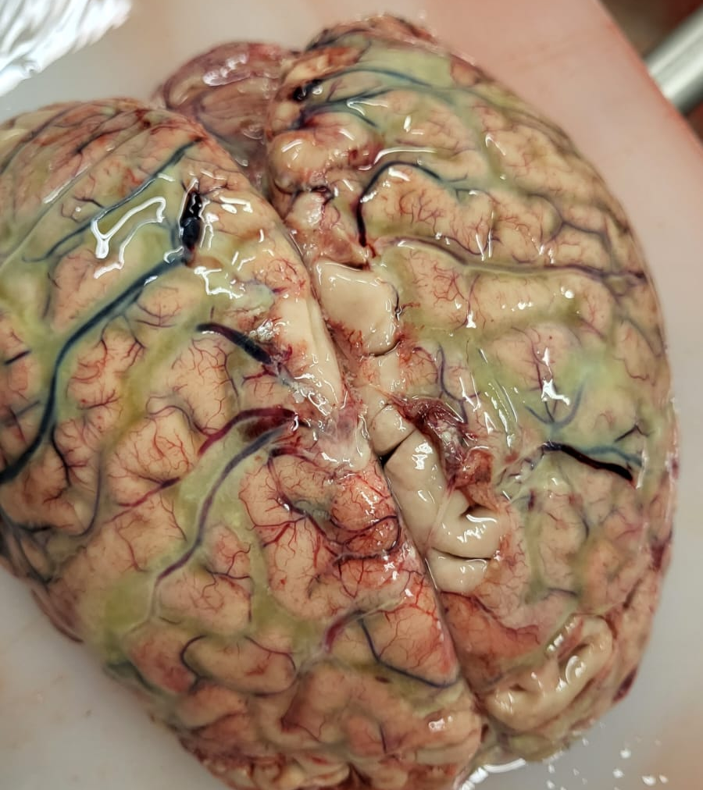
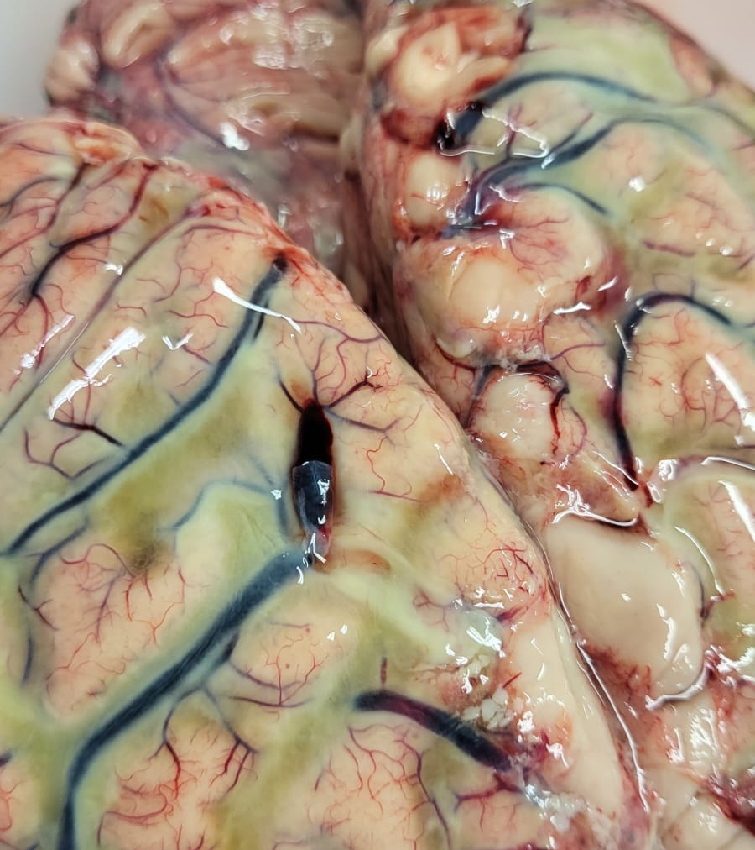
Diagnósticos diferenciais
Meningite por Pseudomonas aeruginosa
Fonte: Arquivo SVO

Slide 12
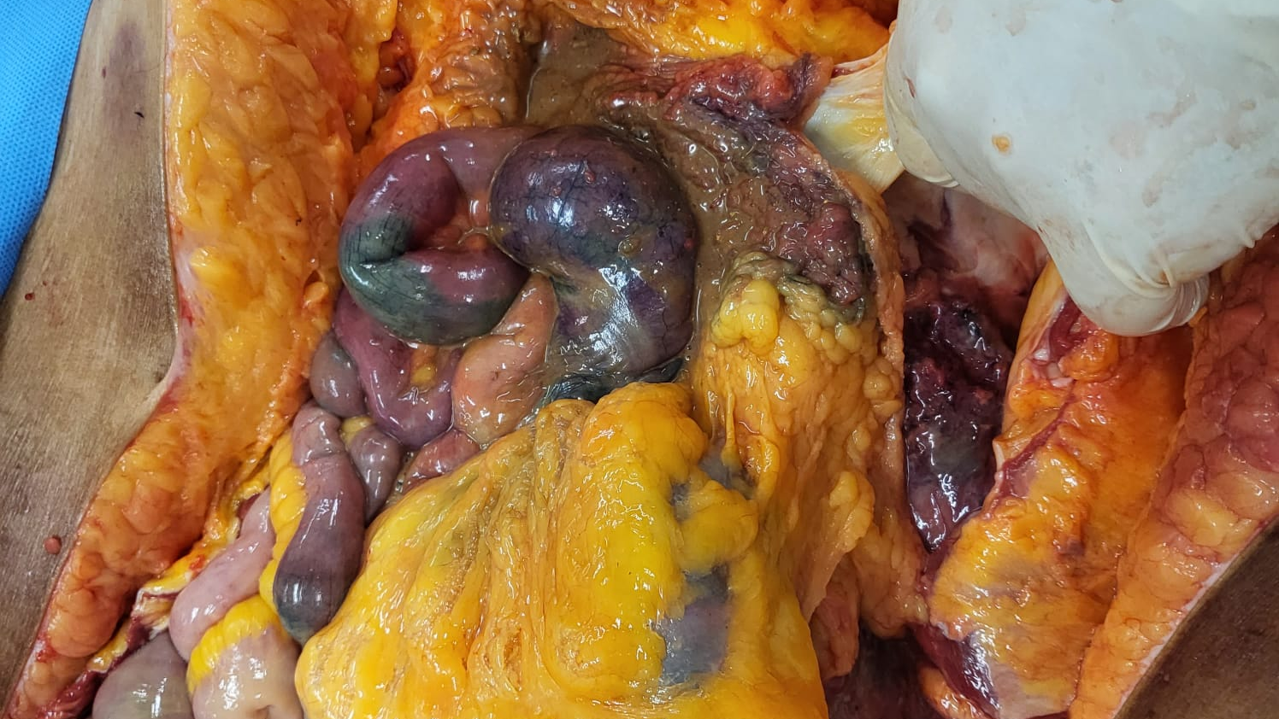
Diagnósticos diferenciais
Fonte: Arquivo SVO
Necrose/putrefação

Slide 13
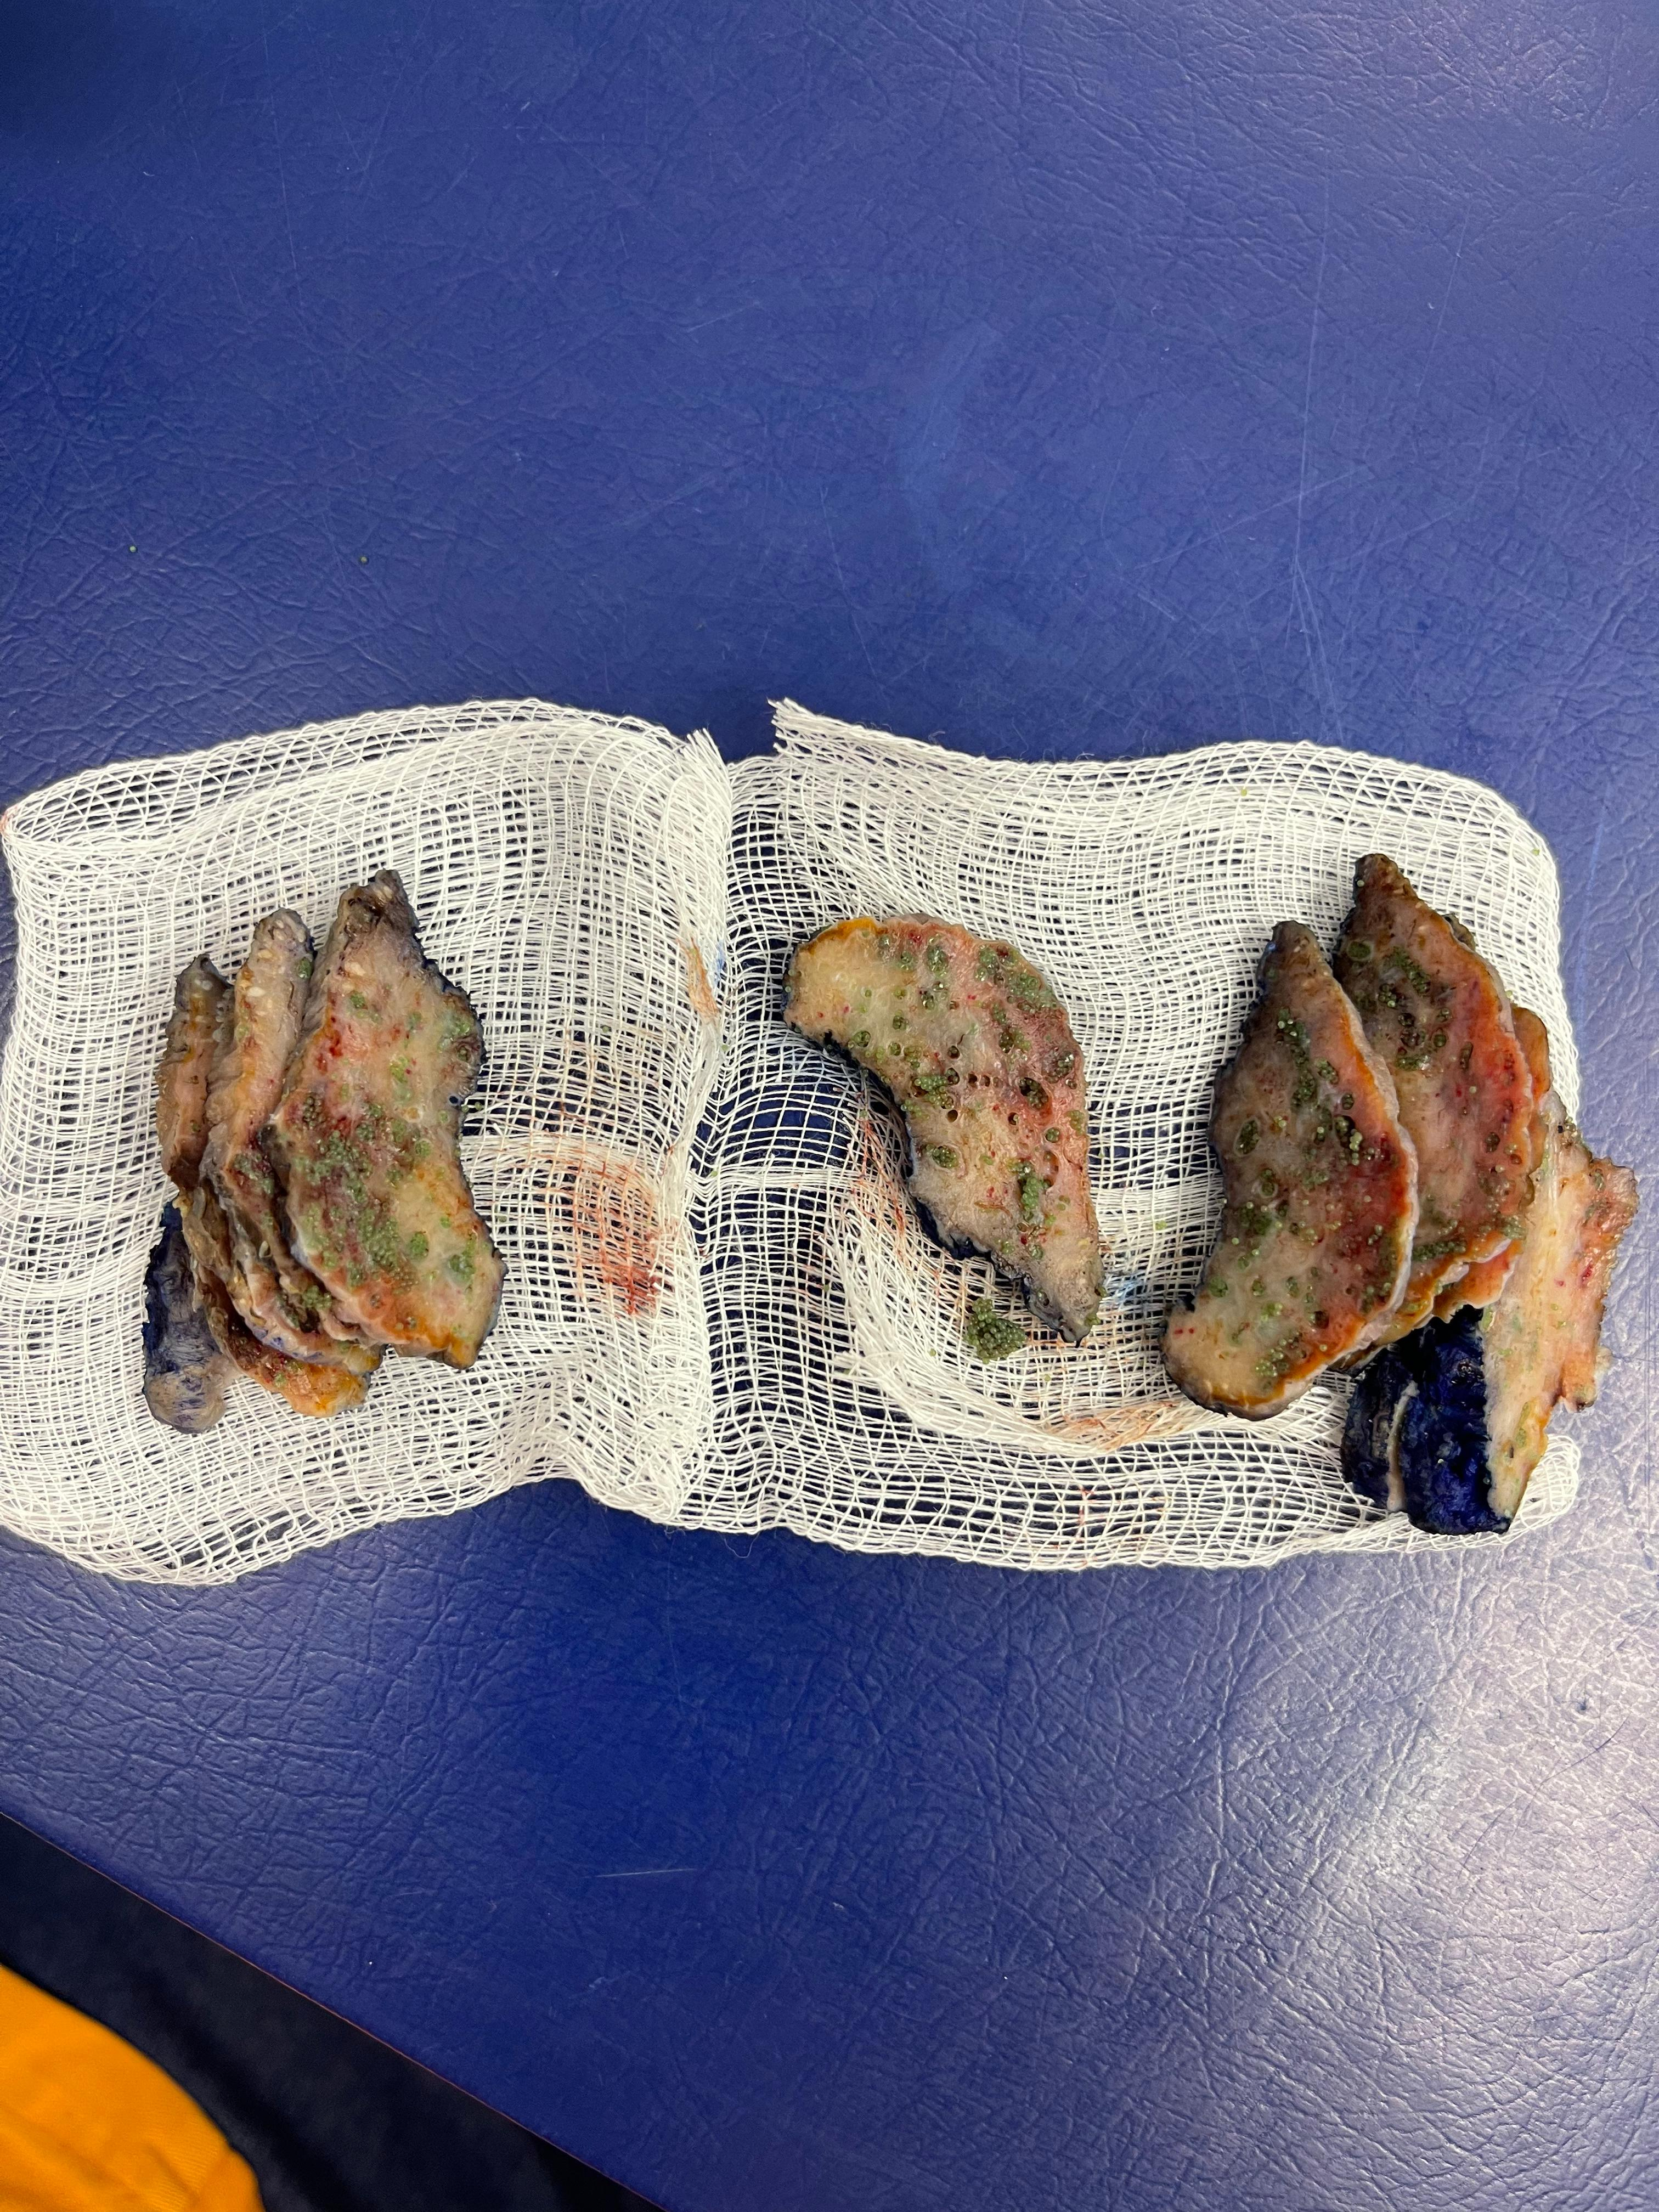
Diagnósticos diferenciais
Copolímero Álcool Vinil Etileno (Onyx) utilizado para embolização de malformação arteriovenosa.
Fonte: Arquivo do Laboratório de Anatomia Patológica da UFSC

Slide 14
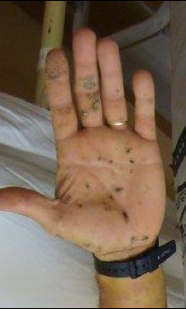
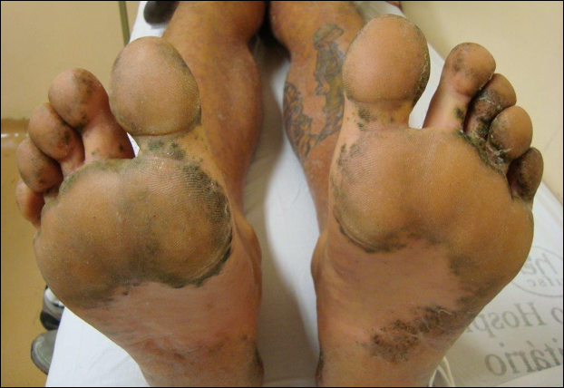
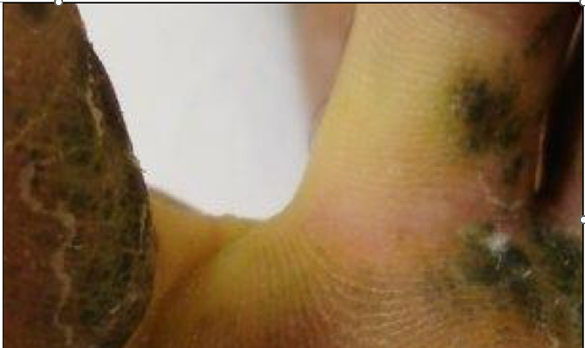
Diagnósticos diferenciais
Cromohidrose écrina por colestase
Fonte: Arquivo Laboratório de Anatomia Patológica UFSC

Slide 15
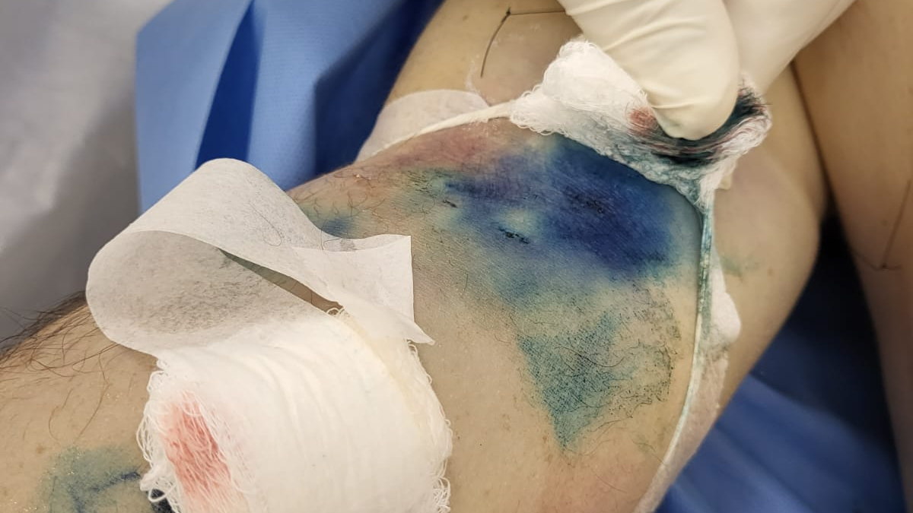
E NO NOSSO CASO??
Fonte: Arquivo SVO

Slide 16
Discussão
Medicações listadas no prontuário eletrônico do paciente:
- Succinilcolina
- Amiodarona
- Cloreto de Potássio
- Bicarbonato de sódio
- Adrenalina
- Vasopressina
- Concentrado de hemácias
Após contato com o médico assistente:
Aplicação de 5 ml de azul de metileno durante a tentativa de reanimação do paciente.

Slide 17
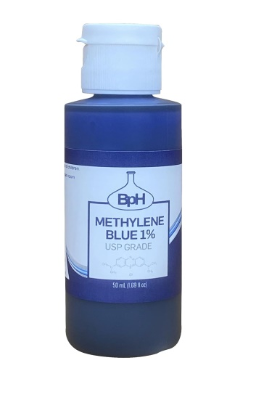
Discussão - uso do azul de metileno na medicina:
Corante aromático, pouco tóxico, da família das fenotiazinas, à base de anilina e solúvel em água e álcool;
Usos na medicina:
  Colorações (linfonodo sentinela e colorações histológicas);
  Tratamento de infecções por microrganismos, como infecção urinária e malária;
  Tratamento do Alzheimer por atravessar a barreira hematoencefálica;
  Rejuvenescimento da pele por sua ação contra radicais livres.
TAN, Carmela D.; RODRIGUEZ, E. Rene. Blue dye, green heart. Cardiovascular Pathology, [S.L.], v. 19, n. 2, p. 125-126, mar. 2010. Elsevier BV. http://dx.doi.org/10.1016/j.carpath.2008.06.012.

Slide 18
Discussão
Desde o século 18 é utilizado como um agente adjuvante no tratamento de choque refratário;
-
Ele atua como um redutor de metahemoglobina, que é uma forma oxidada da hemoglobina que não pode transportar oxigênio;
-
Ao converter a metahemoglobina de volta para sua forma funcional, o azul de metileno melhora a capacidade do sangue de transportar oxigênio, ajudando, teoricamente, a melhorar a perfusão tecidual.
-
OLIVEIRA, Fabiana Cristina Sales. AZUL DE METILENO PARA FINS TERAPÊUTICOS. Brazilian Journal Of Surgery And Clinical Research, Ipatinga, v. 27, n. 2, p. 66-70, jun. 2019.

Slide 19
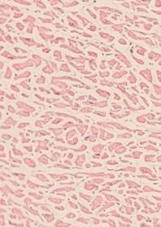
Conclusão:
Tonalidade esverdeada no coração durante a autópsia:
Consistente com a administração prévia de azul de metileno
O pigmento concentrou-se no coração pela baixa perfusão.
Ausência de pigmento.
Foto: miocárdio, HE, 400 x – Fonte: arquivo do SVO
Autopsy Secondary to Treatment of Septic Shock With Methylene Blue. Cureus 12(9): e10434. DOI 10.7759/cureus.10434

Slide 20

Última hipótese:
Explosão de bomba de raios gama:
Não afeta apenas as células doentes, mas as saudáveis também;
Essa mudança nos genes do indivíduo, poderia servir de explicação à transformação Banner-Hulk.
Possibilidade de alterar o DNA;
Usada em radioterapias, na destruição de células cancerígenas;

Slide 21
